Slide 1
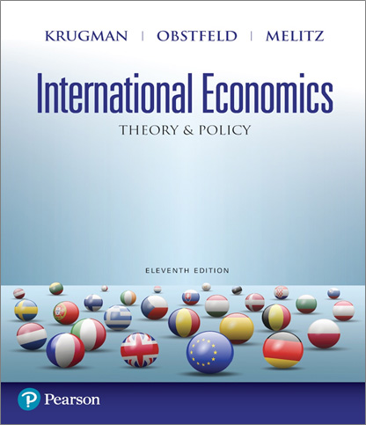
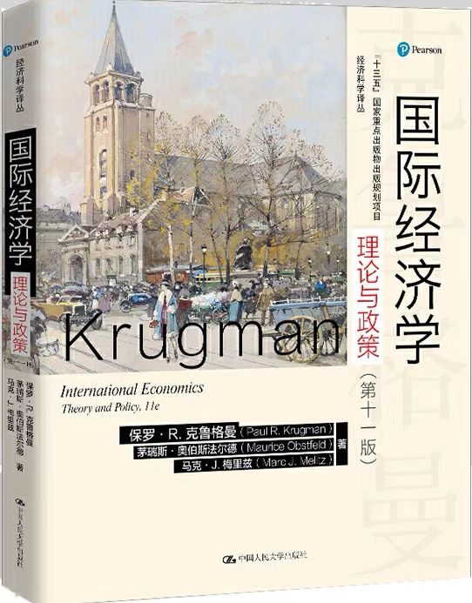
International Economics: Theory and Policy 国际经济学 ：理论与政策
Eleventh Edition
第6章
标准贸易模型
陈爱贞
厦门大学经济学院
国际经济与贸易系
Office: 经济楼B504
Email: caz4233@sina.com

Slide 2
学习目标
6.1 理解标准贸易模型、生产可能性边界、等值线和无差异曲线是怎样组合以便阐述供求因素是如何决定贸易模式的。
6.2 了解贸易条件及经济增长的变化是如何对进行贸易的国家的福利产生影响的。
6.3 了解关税和补贴对贸易模式和贸易国福利以及对国内收入分配的影响。
6.4 将国际借贷与标准贸易模式联系起来，此时的货物将在不同的时期之间交换。

Slide 3
目录
开放经济的标准贸易模型
相对供给与相对需求
贸易条件和福利变化
经济增长的国际效应
关税和出口补贴: RS 和RD 曲线的同时移动
关税对相对需求和相对供求的影响
出口补贴的效应
贸易条件效应的含义：谁赢谁输？
国际借贷

Slide 4
简要总结
● 李嘉图模型.
单一投入要素：劳动
比较优势的观点
没有讨论收入分配问题
●特定要素模型
多种要素，但一些要素特定使用于固定产业部门
贸易对收入分配的短期效应
● H-O模型
多个要素，可以部门间自由流动
资源差异驱动贸易
贸易对收入分配的长期效应

Slide 5
简要总结
尽管在细节上有所不同，上述这些模型具有许多相同点：
1. 一个经济体的生产能力可以用其生产可能性边界表示 ，生产可能性边界的不同导致了贸易的产生。
2.一个国家的相对供给水平由生产可能性边界确定
3. 世界均衡由世界相对需求曲线与位于各国相对供给曲线之间的世界相对供给曲线确定
→ 发展出开放经济中的标准贸易模型
李嘉图模型、特定要素和赫克歇尔-俄林模型都是其中的特例

Slide 6
1.开放经济的标准贸易模型
建立在下面四个重要关系的基础上:
(1) 生产可能性边界和相对供给曲线之间的关系;
(2) 相对价格和相对需求之间的关系;
(3) 确定世界均衡的世界相对供给与相对需求之间的关系;
(4) 贸易条件对国家福利的影响
terms of trade：一个国家出口产品的价格除以进口产品的价格

Slide 7
生产可能性边界和相对供给曲线(1 of 4)
模型假定：
两种商品, 粮食 (F) 和 棉布 (C).
每个国家的生产可能性边界是一条光滑的曲线（TT）.
各国之间的劳动力数量、劳动力技能、物质资本、土地和技术的差异导致了生产可能性边界的差异。
生产可能性边界上的点代表不同的产品组合，实际生产点取决于棉布相对于粮食的价格P_{C}/P_{F}.
一个国家的PPF决定了其相对供给函数
国家的相对供给函数决定了世界相对供给函数，它与世界相对需求一起决定了国际贸易下的均衡。

Slide 8
生产可能性边界和相对供给曲线(2 of 4)
一个国家生产什么取决于棉布与食物的相对价格

Slide 9
生产可能性边界和相对供给曲线(3 of 4)
考虑到棉布和食品的价格，一个经济体选择布料的产量Q_{C}和食品的产量Q_{F} ，以使其产出的价值（V）最大化。
等价值线的斜率等于
该国将在PPF与等价值线相切的点生产。

Slide 10
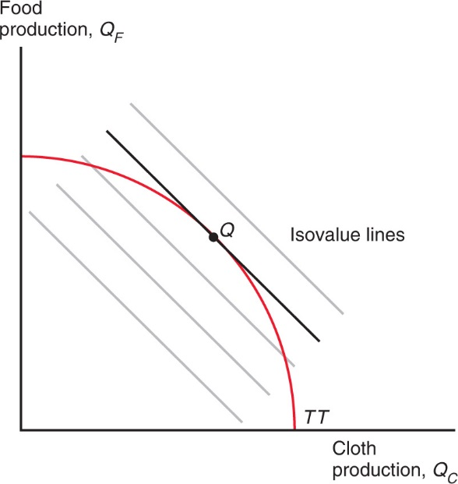
图6.1 产品相对价格决定社会产出
等价值线
—— 同一条等价值线的市场产出价值相等且不变 。
离原点较远的等价值线对应较高的产出值。
生产可能性边界为TT的经济体将在Q点生产，Q点位于可能的最高等价值线上，而TT恰好与该等值线相切。

Slide 11

生产可能性边界和相对供给曲线(4 of 4)
相对价格与相对供给:
布的相对价格 上升，使得等价值线更加陡峭。
生产点将从 向右下方移动到点
布的相对供给 上升
布相对食物的供给量随着布相对食物的价格的增加而增加。

Slide 12
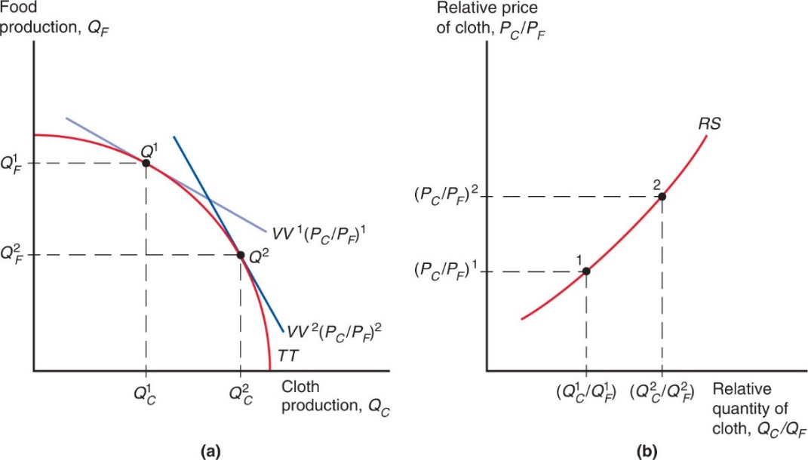
图 6.2 棉的相对价格上升如何影响相对供给
在图（a）中，当布料的相对价格上涨时，等价值线变得更陡峭。
因此，经济生产更多的布料和更少的食物。
图（b）显示：布的相对价格上涨导致布的相对产量增加。

Slide 13
相对价格和相对需求 (1 of 4)
一个经济体消费的价值（D）必须等于其社会生产的价值（V）
该方程表明，生产和消费必须位于同一条等价值线上。
假设一个经济体的消费决策可以被表示为单个代表性的消费者
无差异曲线表示布和食物的不同组合使消费者达到同样的满足水平（无差别）。→ 表示社会的消费偏好/倾向

Slide 14
相对价格和需求(2 of 4)
无差异曲线
向下倾斜
如果你有更少的衣服，那么你就必须有更多的食物才能得到同样的满足。
位置离原点越远，所对应的福利水平越高
人们更乐于消费更多的两种商品。
曲线越往右越平坦
由于布越多食物越少，额外一码布的价值就越低，因为你愿意放弃的食物就越少。

Slide 15
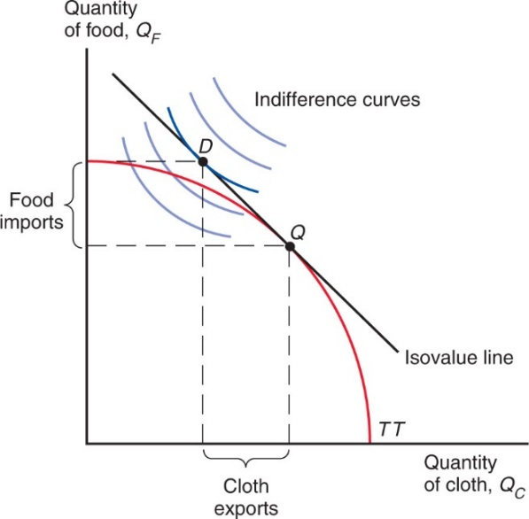
图 6.3 标准模型中的生产、消费和贸易
消费选择基于商品的偏好和相对价格：
经济在Q点生产，生产可能性边界与最高可能的等价值线在此点相切。
在D点消费，在D点等价值线与最高可能的无差异曲线相切。
经济生产的布多于消费，因此出口布；相应地，它消耗的食物比生产的多，因此进口食物。

Slide 16
相对价格和需求(3 of 4)
在没有贸易的情况下，在 点消费和生产，在这里无差异曲线与生产可能性边界相切。
开展贸易之后布的相对价格 上升将导致：
Food production,
Q_{F}
生产点移动到点 Q¹
消费点移动到点 D¹
首先，经济移动到更高的无差异曲线上，表明其福利提高了。
福利提高 → 收入效应
D¹
食物进口
其次，相对价格的变化导致消费点随无差异曲线向靠近粮食远离棉布的方向移动。
消费组合的变化 → 替代效应
D³
Q¹
VV³(P_{C}/P_{F})³
VV¹(P_{C}/P_{F})¹
TT
cloth production, Q_{C}
棉布出口

Slide 17

相对价格和需求(4 of 4)
如果棉布的相对价格 进一步上升 ，则
消费点从点 移动到更高的点
布的相对需求 下降了
布与食物的相对需求随着布与食物相对价格的上涨而下降。
Food production,
Q_{F}
D²
D¹
对食物的需求
D³
Q¹
对食物的需求
VV³(P_{C}/P_{F})³
Q²
VV¹(P_{C}/P_{F})¹
TT
VV²(P_{C}/P_{F})²
cloth production, Q_{C}
对布的需求
对布的需求

Slide 18
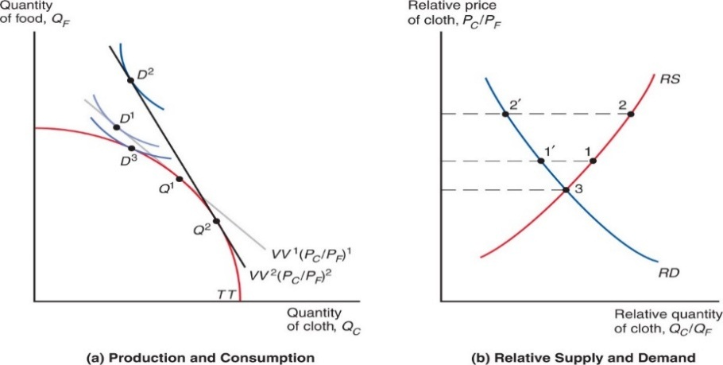
图6.4 棉布相对价格上升产生的影响与贸易获益
图（b）显示了布料相对价格上涨对相对产量（从1到2）和相对需求（从1’到2’）的影响。
如果经济不能进行贸易，那么它在第3点消费和生产。

Slide 19
贸易条件改变对福利的影响(1 of 2)
贸易条件: 一国出口产品的价格除以进口产品的价格
Term of Trade = P_{C}/P_{F}
当一国出口棉布且棉布相对价格上升时，贸易条件改善
更高的出口相对价格意味着一国能够买得起更多的进口品，因此一国的福利水平随着贸易条件的改善而上升。
贸易条件的恶化将降低一国的福利水平
一国的福利水平随着贸易条件的改善而上升，随着贸易条件的恶化而下降。
Notes:
otherwise ;
The opposite

Slide 20
贸易条件改变对福利的影响(2 of 2)
一个国家贸易条件的变化永远不会使该国的福利水平低于其没有贸易的情况下的福利水平（D³点）：
李嘉图模型、特定要素模型和H-O模型中提到的贸易收益仍然适用于标准模型
贸易后国家的福利增加了
贸易总收益很少会均匀分布，这导致个体消费者有的收益有的受损：
一国贸易后有赢家也有输家。

Slide 21
确定相对价格
用相对供给和相对需求来确定棉布相对于食品的价格。
在每一相对价格之下，布相对于粮食的世界供给
在每一相对价格之下，布相对于粮食的世界需求
世界供需总量是世界上两个国家的数量之和：

Slide 22
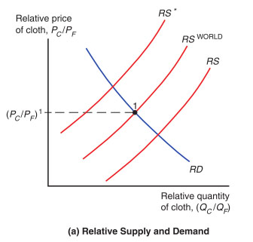
图 6.6a 贸易及贸易流动的相对均衡价格
本国和外国的生产能力存在差异，由图中不同的RS曲线表示。
那么，世界的RS曲线必然介于两国的RS曲线之间。
世界的RD曲线与两国相同的RD曲线重叠：
两国消费者的偏好没有差别。
世界均衡的相对价格(P_{C}/P_{F})¹由世界RS和RD曲线的交点决定。
Notes:
Rsworld是RS和RS*两条线的加权平均，这可以从数学表达式上推导出来 。

Slide 23
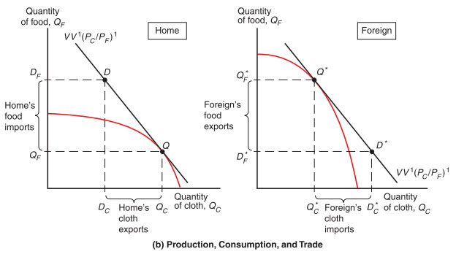
图 6.6b 贸易及贸易流动的相对均衡价格
在均衡相对价格(P_{C}/P_{F})¹下，本国布料的出口等于外国布料的进口；本国的食品进口等于外国的食品出口。

Slide 24
经济增长: RS曲线的移动 (1 of 3)
开放经济中经济增长所产生的影响一直是人们关注和争议的焦点。
辩论围绕两个问题展开：
其他国家的经济增长对本国是好是坏？
有利于本国，因为这意味着更广阔的市场和更低的进口价格
不利于本国，因为这意味着本国厂商将面临更大的市场竞争
当一个国家已融入世界经济时，其国内的经济增长会给本国带来更多还是更少的利益？
当本国能向世界市场出口更多的产品时，带来更多的利益
当经济增长带来的收益转移到国外消费者手中而非本国所得时，带来更少的利益
标准贸易模型为我们提供了这些问题的精确答案。
Notes:
Perennial: long-time
Controversy: conflict, debate

Slide 25
经济增长: RS曲线的移动(2 of 3)
经济增长通常是偏向性的: 一个部门的增长多于其他部门，导致相对供给发生变化。
美国计算机行业增长迅速，但美国纺织行业增长相对较小。
在李嘉图模型中，一个部门的技术进步会导致有偏差的增长。
在H-O模型中，一个生产要素的增加会导致有偏差的增长。

Slide 26
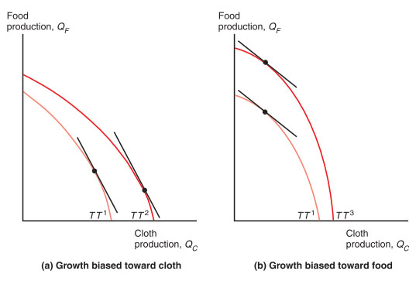
图 6.7 偏向型增长(1 of 2)
当将生产可能性边界更多地转移到一种商品而不是另一种商品时，增长就是偏向型的。
图(a)情况下，增长偏向棉布部门
图(b)情况下, 增长偏向食物部门

Slide 27
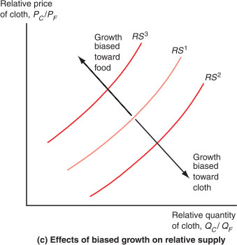
图 6.7 偏向型增长(2 of 2)
偏向型增长会改变RS曲线，导致贸易条件的变化：
当增长偏向于棉布产业时，RS曲线向右移动
当增长偏向于食物产业时，RS曲线向左移动

Slide 28
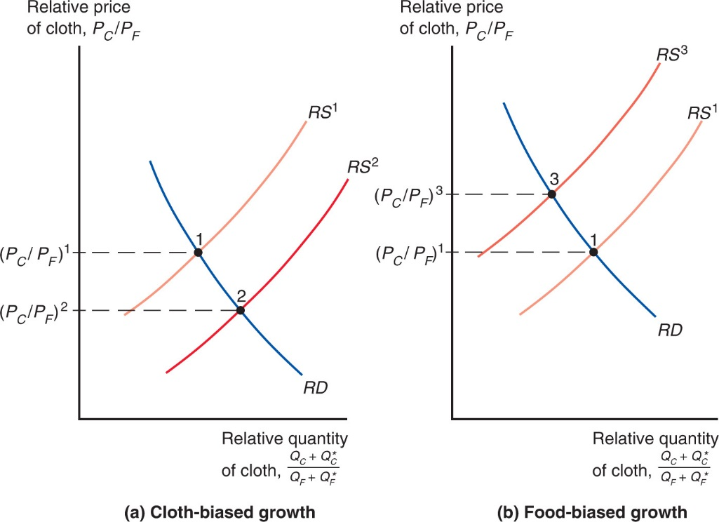
图 6.8 经济增长与世界相对供给
偏向型增长会改变RS曲线，导致贸易条件的变化：
偏向于棉布产业的增长 (无论是发生于本国还是外国)
将降低棉布相对于食物的价格
并降低棉布出口国的贸易条件
如果本国出口棉布, 则:
Term of trade ^{Home} = P_{C}/P_{F} ↓
Term of trade ^{Foreign} = P_{F}/P_{C} ↑

Slide 29
图 6.8 经济增长与世界相对供给
偏向型增长会改变RS曲线，导致贸易条件的变化：
偏向于食物产业的增长 (无论是发生于本国还是外国)
将提高棉布相对于食物的价格
并提高棉布出口国的贸易条件
如果本国出口棉布, 则:
Term of trade ^{Home} = P_{C}/P_{F} ↑
Term of trade ^{Foreign} = P_{F}/P_{C}↓

Slide 30
经济增长的效应 (3 of 3)
出口偏向型增长是指在一个国家的增长使得生产可能性边界的扩张偏向于出口部门。
出口偏向型增长往往会恶化一国的贸易条件，降低其福利，增加外国的福利。→ 有利于世界其他国家
进口偏向型增长是指在一个国家的增长使得生产可能性边界的扩张偏向于进口部门。
进口偏向型增长往往会改善一国的贸易条件，增加其福利，降低外国的福利。→世界其他国家为此付出代价
关于这两个问题：
其他国家的经济增长对本国是好是坏？
当一个国家已融入世界经济时，其国内的经济增长会给本国带来更多还是更少的利益？
答案取决于偏向型增长
世界其他地区的出口偏向型增长对我们有利，改善了我们的贸易条件，而外国的进口偏向型增长则恶化了我们的交易条件。
本国的出口偏向型增长恶化了我们的贸易条件，降低了增长的直接收益，而本国的进口偏向型增长会改善我们的贸易条件，并带来额外的收益。

Slide 31
案例分析: 新兴工业化国家和地区的经济增长损害了发达国家的利益吗? (1 of 3)
随着美国主要贸易伙伴（如中国）经历了快速增长，美国的贸易条件恶化了吗？
标准贸易模型预测，如果中国的增长主要是进口偏向型的，那么那些与美国出口相竞争的行业的增长将降低美国的贸易条件。
这将代表美国的总收入损失。

Slide 32
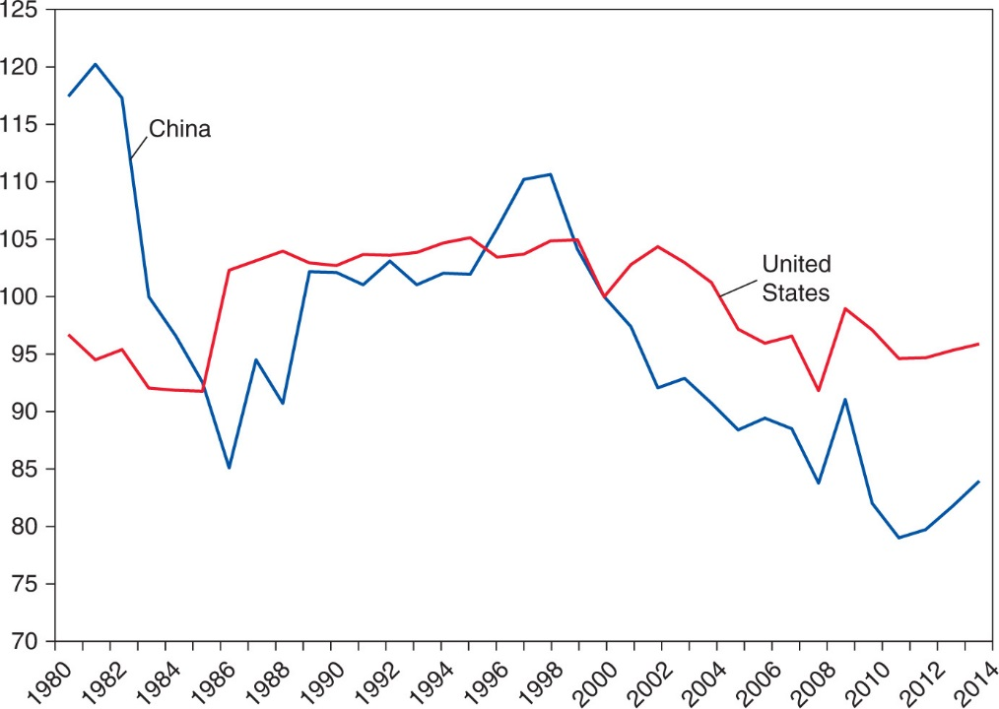
图 6.9 美国和中国贸易条件的变化
数据表明，美国贸易条件的变化很小，过去几十年没有明显的变化趋势。
2014年美国的贸易条件基本上与1980年持平。
在过去十年中，中国的贸易条件恶化，这表明最近的增长可能是出口偏向型的。
Source: World Development Indicators, World Bank.

Slide 33
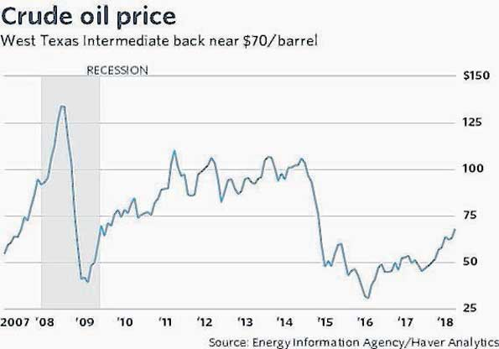
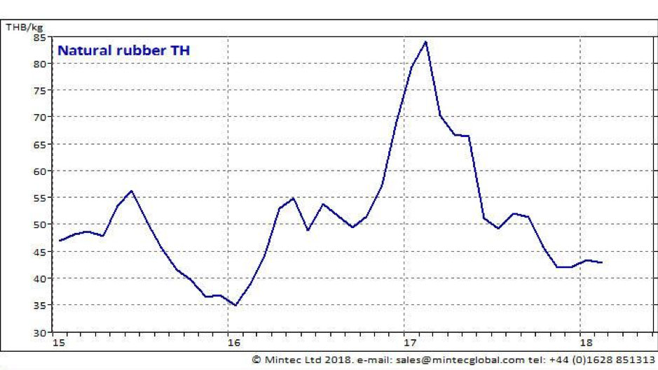
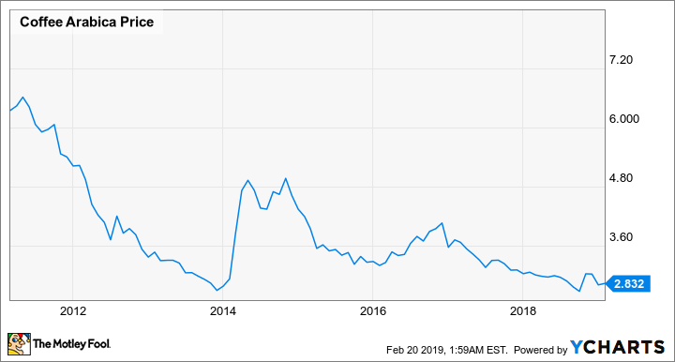
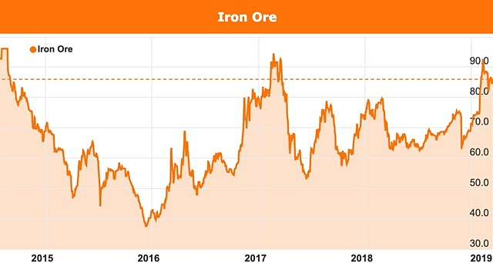
案例分析: 新兴工业化国家和地区的经济增长损害了发达国家的利益吗? (3 of 3)
与美国一样，大多数发达国家的贸易条件往往会出现轻微波动，每年大约1%或更少（平均）。
一些发展中国家的出口主要集中在矿产和农业部门。
这些商品在世界市场上的价格非常不稳定，导致贸易条件的大幅波动。
这些波动反过来转化为国家福利的重大变化。
表6-1 贸易条件的年均百分比变化
1983-1992
1993-2002
发达国家 1.1 0.1
石油出口发展中国家 -7.5 2.0
非石油出口发展中国家 -0.6 -0.2
资料来源：国际货币基金组织，《世界经济展望》，2001年5月
Notes:
Petroleum; crude oil Iron ore Natural rubber Coffee bean
咖啡阿拉比卡价格

Slide 34
经济增长的效应 (3 of 3)
“贫困化增长”（“悲惨的增长”）
贫穷国家的出口偏向型增长会恶化他们的贸易条件，以至于他们的福利低于增长之前。
出现在极端的情况下：强劲的出口偏向型增长，以及非常陡峭的RS和RD曲线
大多数经济学家认为这是一个理论观点而非实际问题
Notes:
巴格瓦蒂认为，之所以发生贫困化增长，其原因在于技术进步或要素积累增加所导致的实际产出的增加有可能使价格贸易条件不利于正在增长的国家。而且价格贸易条件恶化所造成的损失会超过产出增加所带来的收益，最终使该国的境况不如从前。同时，他认为，贫困化增长的出现是一种极特别的现象，它的发生需要具备以下几个条件：①经济增长必须是偏向出口部门的；②外国对本国出口商品的需求必须是缺乏弹性的，以致出口供给的扩大一定导致出口价格的迅速下跌；③该国必须是一个贸易大国，这样其大幅度的出口扩大必然导致该国价格贸易条件的恶化；④该国经济严重依赖对外贸易，贸易条件的大幅度恶化才有可能导致整个社会福利的绝对下降。
判断一国是否出现贫困化增长的最主要依据就是贸易条件。

Slide 35
2. 关税和出口补贴: RS曲线和RD曲线的同时移动
进口关税是对进口产品征收的税。
出口补贴是向出口国的生产商支付的款项。
这两项政策都会影响贸易条件，从而影响国家福利。
关税和出口补贴将商品的世界价格 (外部价格) 和国内价格(内部价格) 分隔开来.
Term of trade ^{Home} = P_{C} / P_{F}
该国在国际市场上的实际交易价格
Notes:
When we define the terms of trade, we should use the ratio of external prices: at which countries exchange goods.

Slide 36
关税对相对价格和供给的影响 (1 of 2)
如果母国对食品进口征收关税，国内消费的食品价格相对于布的价格就会上涨。
国内生产商将获得更高的食品价格，因此将更愿意从布的转向食品生产：布的相对供给将减少。
国内消费者将为食品支付更高的价格，但为布支付相对较低的价格，因此将更愿意转向布的消费：布料的相对需求将增加。
在世界市场上，本国的相对供给减少和相对需求增加将导致布的相对价格上升。
国内的食物价格↑
P^{H}_{F} > P^{W}_{F}
国内布的相对价格↓
P_{C} / P^{H}_{F}
国内布的相对供给↓
国内布的相对需求↑
布的对外相对价格↑
P_{C} / P^{W}_{F}
食物的对外相对价格↓
P_{C} / P^{W}_{F}

Slide 37
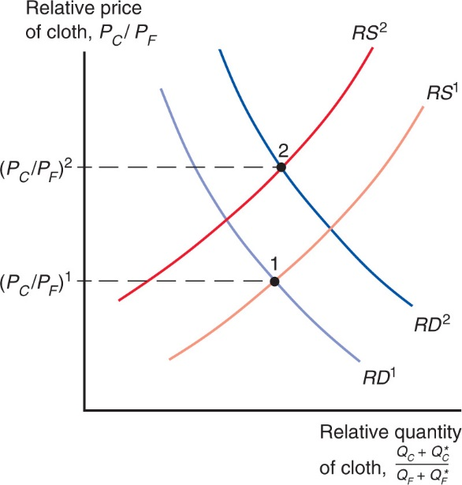
图 6.10 对食物征收关税对贸易条件的影响
从世界整体来看,本国对食品征收进口关税将：
减少布料的相对供应
并增加其相对需求
因此，布的相对价格上升

Slide 38
关税对相对价格和供给的影响(2 of 2)
当本国征收进口关税时，贸易条件会增加，国家的福利也会增加。
这种影响的大小取决于本国相对于世界经济的规模。
如果该国是世界经济的一小部分，其关税（或补贴）政策将不会对世界相对供求产生太大影响进而对贸易条件产生影响。
但对大国来说，关税可能会以牺牲外国为代价，使本国福利最大化。

Slide 39
出口补贴的效应
关税和出口补贴常被当成同一类政策 ，但是它们对贸易条件具有不同的效应。
如果本国对布的出口实行补贴，那么国内消费的布的价格相对于食品价格就会上涨。
→ 除非国内价格上涨到世界价格加上补贴，否则它们不会在国内市场供应
出口补贴给予生产者出口的激励。
→ 如果出口，他们将获得：世界价格 + 补贴
除非国内价格也上涨到世界价格加上补贴，否则它们不会在国内市场供应产品
→
国内生产商将获得更高的布的相对价格，因此将更愿意转向布的生产：
国内消费者必须向生产者支付更高的布的相对价格，因此更愿意转向食品消费：
布的国内价格↑ P^{H}_{C} > P^{W}_{C}
布的国内相对价格↑ P^{H}_{C} / P_{F}
本国布的相对供给↑
本国布的相对需求↓
布的对外相对价格↓
P^{W}_{C} / P_{F}

Slide 40
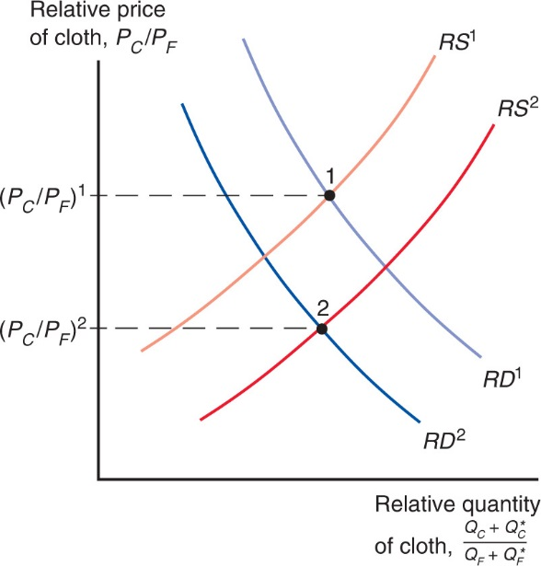
图 6.11 出口补贴对贸易条件的效应
对布的出口补贴对相对供求的影响与对食品的关税相反。
全球棉布的相对供应量上升，而全球需求量下降。
随着布料的相对价格下降，本国的贸易条件下降

Slide 41
贸易条件效应的应用：谁得谁失？ (1 of 4)
标准贸易模型预测
进口关税可能会以牺牲外国为代价来增加本国福利。
如果一个大国征收关税，如果关税不是太高的话，本国福利增加，外国的福利降低。
出口补贴降低了本国福利，使外国受益。

Slide 42
贸易条件效应的应用：谁得谁失？(2 of 4)
在一个拥有许多国家和许多商品的世界中，关税和补贴可能产生额外的影响：
外国可以对 美国也出口的货物 进行出口补贴，这将降低美国在世界市场上的价格，并降低其贸易条件。
欧盟对农产品出口进行补贴，从而降低了美国农民在世界市场上的商品价格。
外国可以对 美国也进口的货物 征收进口关税，这将降低美国在世界市场购买货物的价格，并增加其贸易条件。
问：外国对 美国进口的货物 进行出口补贴，对美国有利吗？
有利于消费者，但损害同行业的工人和投资者

Slide 43
贸易条件效应的应用：谁得谁失？(3 of 4)
外国进行出口补贴的商品是
本国的进口品，将降低了本国进口的世界价格，改善本国的贸易条件。
本国的出口品，将降低了本国出口的世界价格，并恶化本国的贸易条件。
外国征收进口关税的商品是
本国的出口品，将降低了本国出口的世界价格，恶化本国的贸易条件。
本国的进口品，将降低了本国进口的世界价格，改善本国的贸易条件。

Slide 44
贸易条件效应的应用：谁得谁失？(4 of 4)
对某一商品的出口补贴通过增加该商品的相对供应和减少该商品的相关需求来降低该商品的国际相对价格。
一种商品的进口关税通过增加该商品的相对供应和减少该商品的相关需求，来降低该商品的国际相对价格（并提高了其他商品的国际价格）。

Slide 45
3. 国际借贷 (1 of 2)
标准贸易模型可以用来分析国际借贷
当期和未来消费的两种产品（在不同时期的同种产品），而非同时期的不同产品
国家通常拥有不同的机会去投资 以便将来能够生产更多
一种特别的生产可能性曲线，即跨期生产可能性边界，描绘当期产出和未来产出的不同可能组合
Notes:
Intertemporal： 跨期 face a trade off between current and future consumption
You can spend your time to wave cloth now, and can invent a machine to wave more cloth in the future.
Depict: 描绘 describe, picture, bewrite

Slide 46
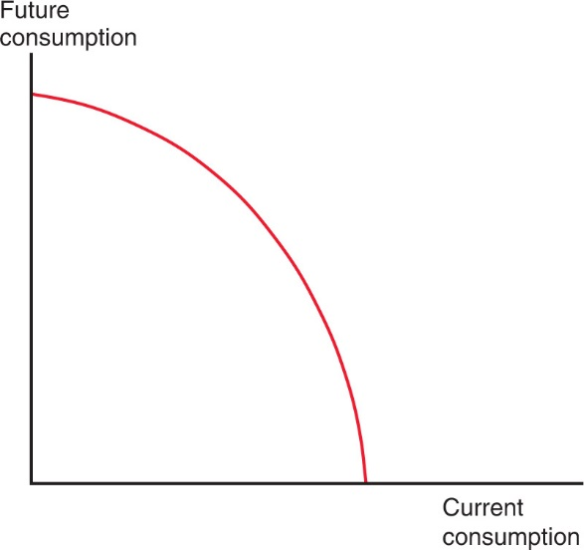
图 6.12 跨期生产可能性边界(1 of 2)
一个国家可以用当前消费换取未来消费
这种方式类似于它可以通过生产更少的一种商品来生产更多的另一种商品。
当未来消费的相对价格上升时 (r↓),
一国可以通过投资来增加未来消费的相对供给
→ 沿着PPF曲线向左移动
假定本国的生产可能性曲线偏向于当前产出, 而外国的生产可能性曲线偏向于未来产出。
外国有更好的机会在当前投资以实现更多的未来产出
Notes:
Only one good
Exit for two periods: current and future

Slide 47
图 6.12 跨期生产可能性边界(2 of 2)
外国借款使其当前能够消费比生产更多的产品，而未来则通过消费比生产更少的产品来偿还贷款。
本国贷款给外国使其当前消费量低于生产量，当外国未来偿还贷款时本国能够实现超过生产的消费量。
本国出口当前消费，进口未来消费。
假定本国的生产可能性曲线偏向于当前产出, 而外国的生产可能性曲线偏向于未来产出。
外国有更好的机会在当前投资以实现更多的未来产出

Slide 48
3. 国际借贷 (2 of 2)
如果你借1个单位的产出, 未来你必须支付
本金 + 利息 = 1 + r,
其中 r 是实际利率
1单位的当期消费值1 + r 单位的未来消费,
所以，1单位的未来消费值 单位的当期消费。
→未来消费相对于当前消费的价格是
当允许国际借贷时，将来消费的相对价格即世界实际利率，则由世界相对需求和世界相对供给曲线的交点来决定。

Slide 49
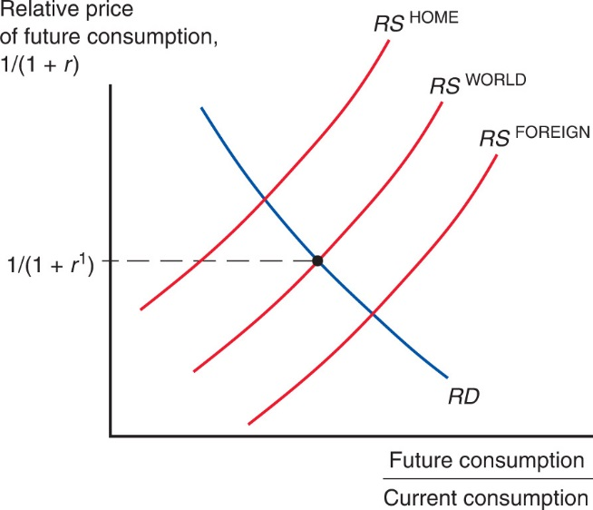
图 6.13 借贷情况下的均衡利率
本国、外国和世界未来消费相对于当前消费的供给。
本国和外国对未来消费的相对需求相同，这也是世界的相对需求。
均衡利率由世界相对供给和需求的交点决定。
本国当前将贷款给外国，未来将得到偿还。
世界实际利率将介于两国跨期贸易之前的实际利率之间。

Slide 50
总结
标准的贸易模型提供了一个可用于阐述广泛国际问题的框架，并承认之前的贸易模型是标准贸易模型的特殊情况。
一个国家的贸易条件取决于世界相对供给和相对需求的交点。
经济增长通常是有偏向性的。出口偏向型的经济增长会恶化贸易条件；进口偏向型的经济增长则会改善贸易条件。
进口关税和出口补贴对相对供给和相对需求都会产生影响。
出口补贴的贸易条件效应是使出口国受损，进口国受益，关税的效应正好相反。
关税和出口补贴对一国内部收入分配的影响都很大

Slide 51
作业
习题 ：1、2、5、6
51

Slide 52
练习一 （P109-6）
A国和B国有两种生产要素——资本和劳动，用于生产两种产品——X和Y。两国的技术水平一样，X是资本密集产品，A国是资本充裕的国家。
分析下列情形中，两国贸易条件和福利的变化：
a．A国的资本存量增加。
b．A国的劳动供给增加。
c．B国的资本存量增加。
d．B国的劳动供给增加。
Term of trade ^{A} = P_{X}/P_{Y}
Term of trade ^{B} = P_{Y}/P_{X}
当一种要素供给增加时会导致经济的偏向型增长；
出口偏向型增长会使得本国的贸易条件恶化;
进口偏向型增长会使得一国贸易条件改善。

Slide 53
练习二 （P109-9）
从经济的视角看，印度和中国具有一定程度的相似性，都是低工资的大国，具有相似的比较贸易模式。这些年都相对更加融入了国际贸易中。中国先开放，现在印度也正对外开放，这对中国的福利有何影响？
（提示：考虑对世界经济增加一个类似于中国的新经济体。）
答案取决于印度开放之后的出口结构
如果印度对外开放形成对中国出口的强有力竞争，引起世界相对供给曲线向右平移，则会降低中国产品的出口价格，引起中国贸易条件的恶化。
“印度和中国具有一定程度的相似性，都是低工资的大国，具有相似的比较贸易模式”

Slide 54
练习三 （P110-10）
假定某国X对出口产品进行补贴，而另一国Y对这种产品征收高关税来抵消补贴产生的影响，从而使得后者的产品相对价格不发生变化。在这种情形下，两国的贸易条件如何变化？两国的福利有何变化？
X补贴→ 出口价格降低 Y征税→ 进口价格上升 → Y国国内价格不变
对某一商品的出口补贴通过增加该商品的相对供应和减少该商品的相关需求来降低该商品的国际相对价格。
一种商品的进口关税通过增加该商品的相对供应和减少该商品的相关需求，来降低该商品的国际相对价格（并提高了其他商品的国际价格）。
X补贴→国际相对价格下降 X贸易条件恶化，Y贸易条件改善
Y征税→国际相对价格下降 X贸易条件恶化，Y贸易条件改善

Slide 55
练习三 （P110-10）
假定某国X对出口产品进行补贴，
假定另一国针锋相对地对自己的出口产品进行补贴，其结果与上述情形有什么不同？请对比分析。
X补贴→ A出口价格降低 Y补贴→ B出口价格下降
对某一商品的出口补贴通过增加该商品的相对供应和减少该商品的相关需求来降低该商品的国际相对价格。
X补贴→A国际相对价格下降 X贸易条件恶化，Y贸易条件改善
Y补贴→ B国际相对价格下降 Y贸易条件恶化，X贸易条件改善

